Slide 1
RAAMATTU KIRJANA
KPL 10

Slide 2
Synty
aluksi suullisena perimätietona
muistiin kirjoittaminen
Vt: 700-100-l. eaa.
Ut: 50-150 jaa.
useita kirjoittajia
kielet heprea, (aramea) ja kreikka

Slide 3
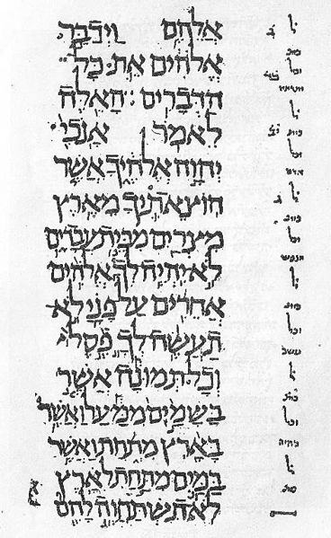
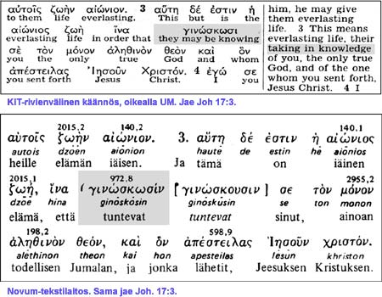

Slide 4
Kaanonin muotoutuminen
kaanon = ohjeellinen kirjakokoelma
grammata (kr.), biblia (lat.) ~ kirjoitukset
Raamatussa 66 kirjaa (39+27)
Vt:n kaanon valmis 100-luvulla, toora jo aiemmin
juutalaisten kanonisoima!
mukaan arvovaltaisimmat kirjoitukset
kaanonin ulkopuolelle ns. apokryfikirjat

Slide 5
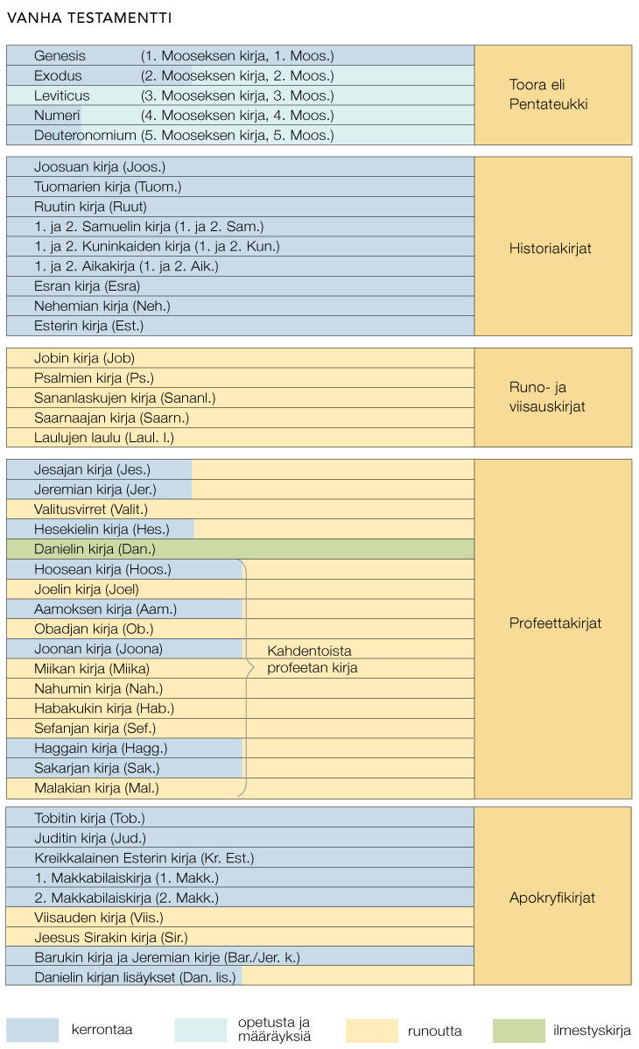

Slide 6
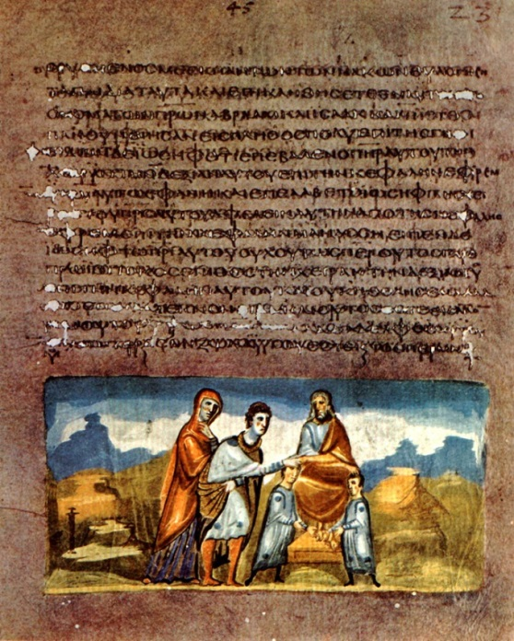
Ut:n kaanon vakiintui 300-luvun aikana
apostolista alkuperää
yleisessä käytössä alkukirkon jumalanpalveluksissa
oikeaoppisuus
kaanonin ulkopuolelle ns. apokryfievankeliumit ja apostolisten isien kirjoitukset

Slide 7
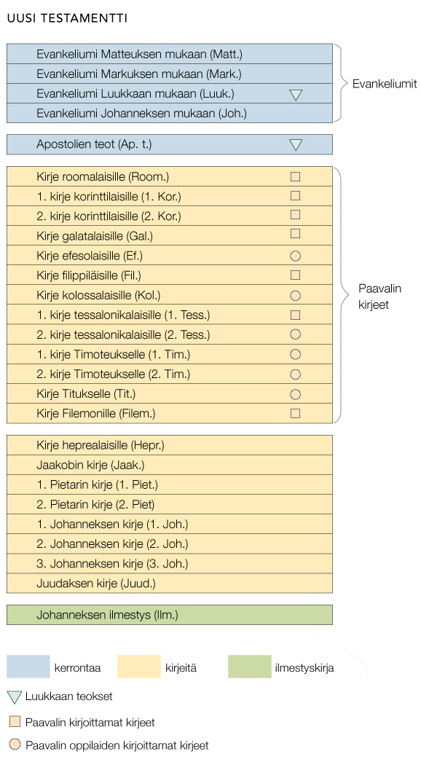

Slide 8
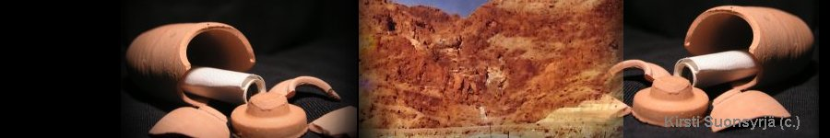
Raamatun tieteellinen tutkimus eli eksegetiikka
1400-1500-luvuilla humanismi ja reformaatio: Raamattua tutkittava alkutekstien kautta
1700-luvun valistus: halu ymmärtää Raamattua
pyrkimyksenä selvittää Raamatun historiallinen luotettavuus

Slide 9
tekstien ja käännösten
vertailu
Raamatun
teksti
kielen, kerronnan tai runouden
rakenteen tutkinta
mistä & miltä ajalta
tekstit peräisin?
teologia ja
sanoma
EKSEGETIIKAN
TUTKIMUSKOHTEITA
mitä tiedetään
kirjoittajista?
Raamatun tulkinta ja
nykymaailma
Raamatun syntyhistoria
ja syntymaailma
miten Lähi-idän kulttuuri
heijastuu Raamatun teksteissä?
arkeologia
miten Raamattua luetaan
ja sovelletaan
nykyisin?
miten Raamattu
vaikuttaa nyky-
kulttuuriin?
miten tekstejä on alun perin käytetty?
Notes:
Tekstikritiikki: mikä käsikirjoituksista on vanhin ja alkuperäisin
Redaktiokritiikki: kopioinninvaikutukset, onko kirjat koottu erilaisista katkelmista
Kirjallisuuskritiikki: tekstin kokoajan ja toimittajan vaikutus tekstiin

Slide 10
tuloksia
säilynyt kirjallisesti paremmin kuin muut vastaavalta ajalta olevat teokset
sisäinen johdonmukaisuus hämmästyttävä
luonut Raamatusta inhimillisen kuvan

